Slide 1
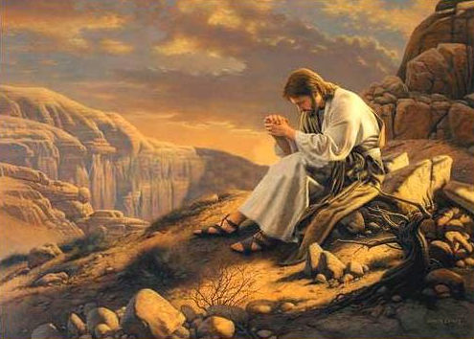
GIORNATA PENITENZIALE
CON GESU’ NEL DESERTO
PER VINCERE LE PROVE

Slide 2
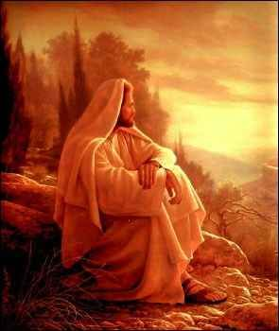
Dal Vangelo di Matteo (4,1-11)
[1] Allora Gesù fu condotto dallo Spirito nel deserto per esser tentato dal diavolo.
[2] E dopo aver digiunato quaranta giorni e quaranta notti, ebbe fame.
[3] Il tentatore allora gli si accostò e gli disse: "Se sei Figlio di Dio, dì che questi sassi diventino pane". [4] Ma egli rispose: "Sta scritto: Non di solo pane vivrà l'uomo, ma di ogni parola che esce dalla bocca di Dio".

Slide 3
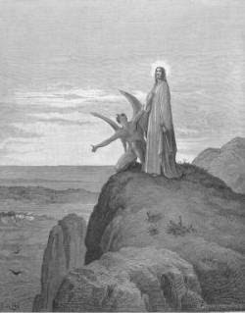
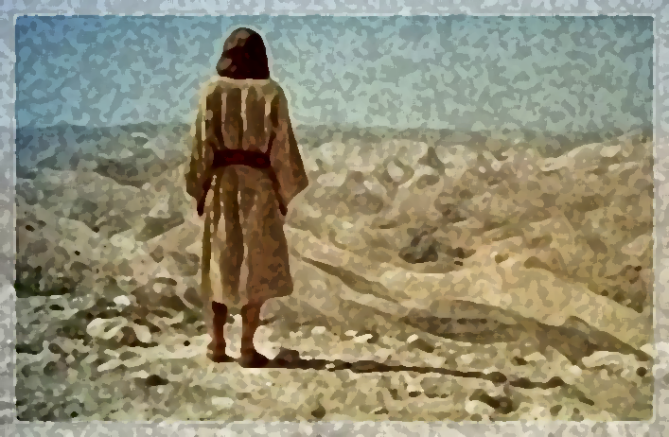
[5] Allora il diavolo lo condusse con sé nella città santa, lo depose sul pinnacolo del tempio [6] e gli disse: "Se sei Figlio di Dio, gettati giù, poiché sta scritto: Ai suoi angeli darà ordini a tuo riguardo, ed essi ti sorreggeranno con le loro mani, perché non abbia a urtare contro un sasso il tuo piede". [7] Gesù gli rispose: "Sta scritto anche: Non tentare il Signore Dio tuo".

Slide 4
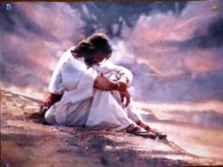
[8] Di nuovo il diavolo lo condusse con sé sopra un monte altissimo e gli mostrò tutti i regni del mondo con la loro gloria e gli disse: [9] "Tutte queste cose io ti darò, se, prostrandoti, mi adorerai". [10] Ma Gesù gli rispose: "Vattene, satana! Sta scritto: Adora il Signore Dio tuo e a lui solo rendi culto". 11] Allora il diavolo lo lasciò ed ecco angeli gli si accostarono e lo servivano.

Slide 5
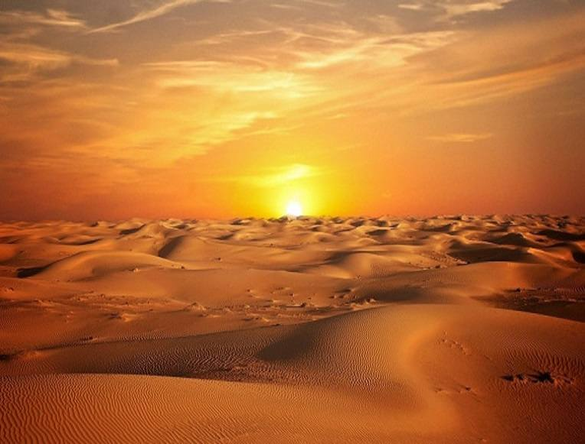
Nel deserto, il diavolo tenta Gesù ad andare fuori strada: non andare a Gerusalemme per portare a compimento il progetto salvifico di Dio a favore dell’umanità: la salvezza con la passione, morte e resurrezione del Figlio.

Slide 6
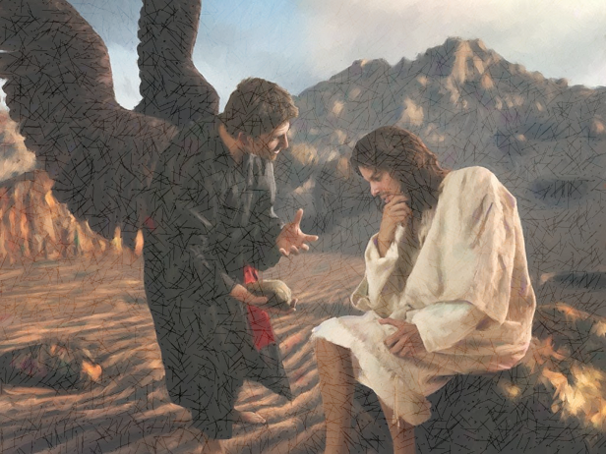
Il maligno si propone come un essere seducente e saudente, nel senso che ti suggerisce quello che devi fare per avere successo.

Slide 7
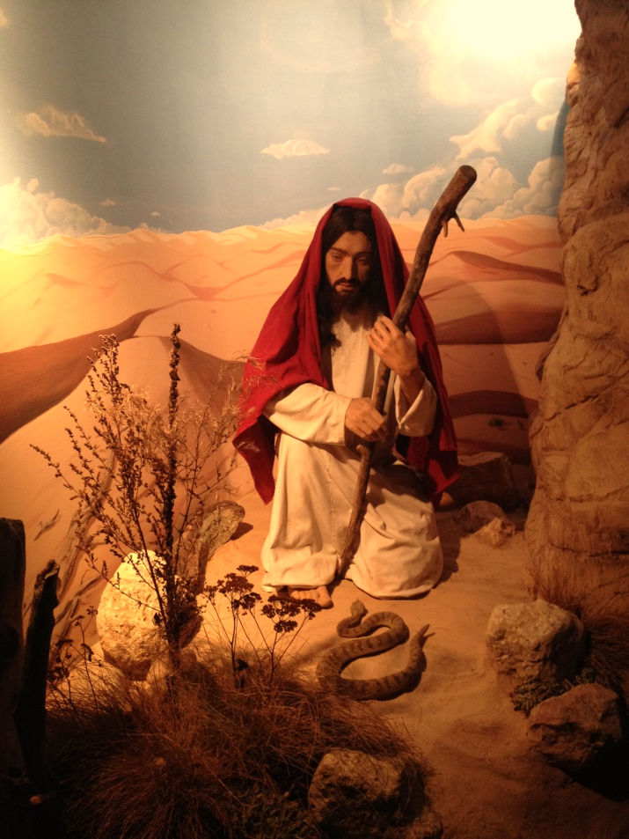
L'immagine del serpente: simbolo della morte per il suo veleno ma, nello stesso tempo nell’antichità, era simbolo della vita che non finisce mai, perché in ogni stagione cambia la pelle e ciò era visto come un ricominciare una nuova vita. Insomma come se il serpente si fosse impossessato della vita immortale.

Slide 8
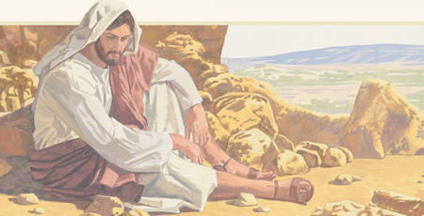
Prima prova: Rapporto con le cose di questo mondo - PIACERE
Il diavolo convince l’uomo a ritenersi un superuomo, un dio nella misura in cui domina il mondo.
"Se sei Figlio di Dio, dì che questi sassi diventino pane"

Slide 9


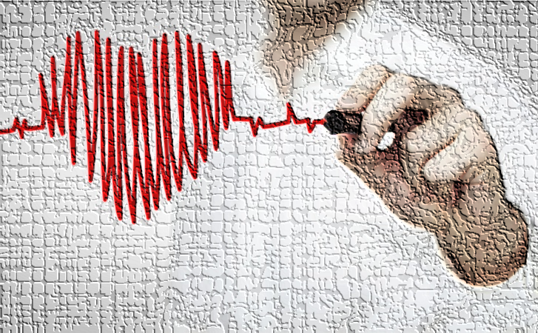

Sei un Dio se moltiplichi per te i beni di questo mondo. E l'ideologia di oggi, cioè quello di ripiegarsi sulle realtà materiali come la salute, i beni, la professione, assolutizzandoli. La tentazione consiste nel soddisfare il tuo piacere attraverso le cose.

Slide 10
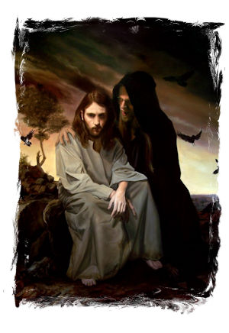
La seconda prova: Riguarda il rapporto con Dio – GLORIA
Se sei Figlio di Dio, gettati giù…

Slide 11

Qual è la prova? Porsi domande come queste: Chi è mio padre? Di chi sono figlio io? abbiamo solo un padre biologico? C'è qualcun altro che mi ama e vuole un incontro con me? Se ho un solo padre biologico mi ripiego sulle cose del mondo. Non sarà la vita biologica l'unica vita?
Gesù ci insegna ad aver fiducia piena nel Padre.

Slide 12
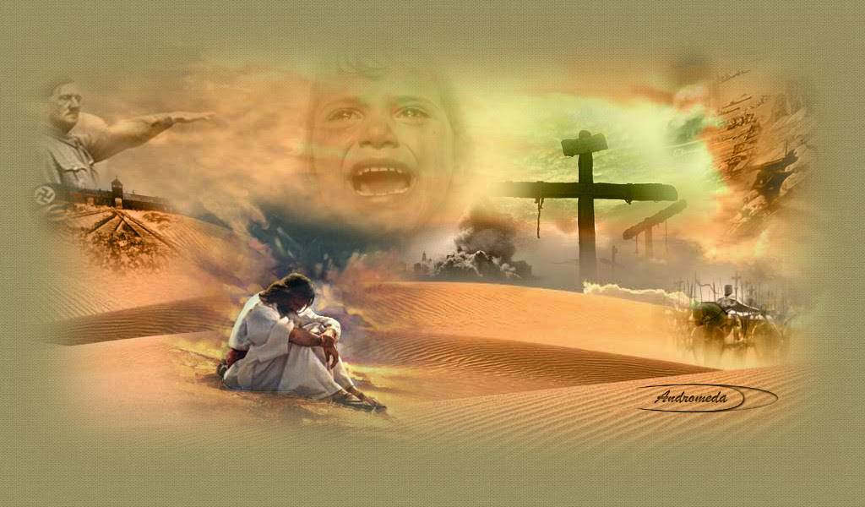
La terza prova:
Riguarda il rapporto con chi sta al nostro fianco – POTERE
Tutte queste cose io ti darò, se, prostrandoti, mi adorerai

Slide 13
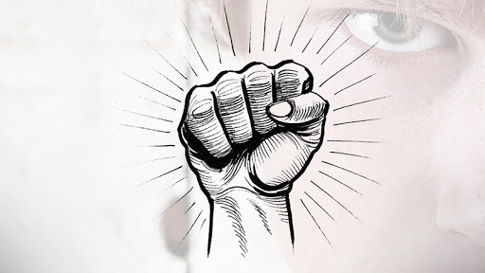
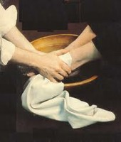
Il demonio promette il dominio su tutto il mondo. Il rapporto con gli altri può essere o per servire o per asservire.
La proposta di Dio, nella persona del Figlio, è di farsi servo dell'altro

Slide 14
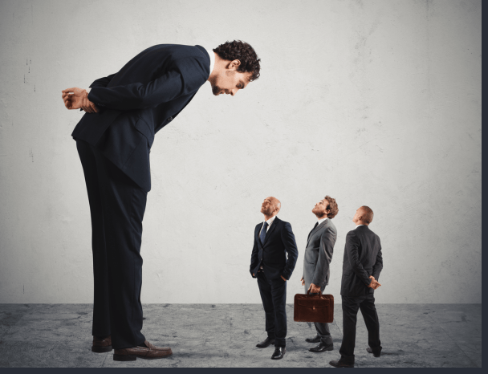
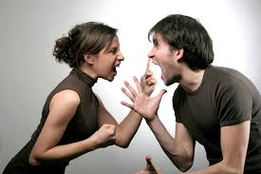
Il maligno dice: tu devi stare in alto, mentre gli altri in basso.
Come fare? Basta seguire le indicazioni del diavolo, cioè non bisogna guardare in faccia nessuno, non bisogna commuoversi per nessuno, anzi si deve calpestare l'altro. E nel mondo si realizza il proprio potere solo asservendo gli altri.

Slide 15
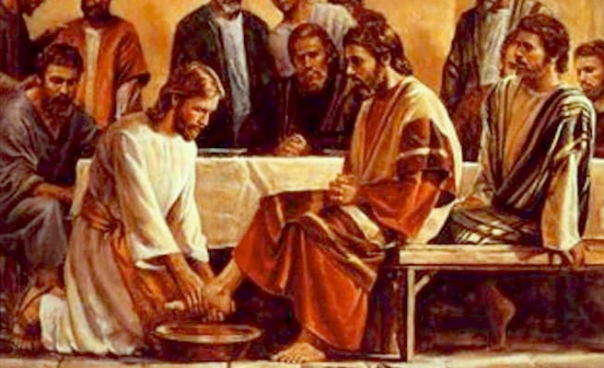
Gesù-Dio si propone come SERVO dell’uomo!

Slide 16
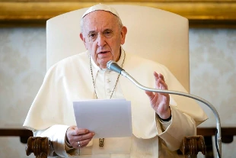
Il Papa ci dice…
Quando siamo davanti al fratello che cade nel peccato, ricordiamoci che:

Slide 17
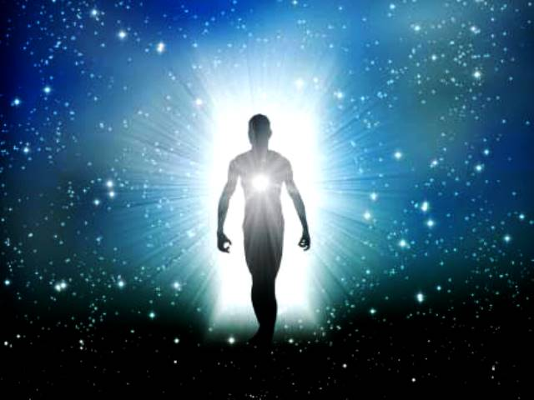
- Dobbiamo vedere l’uomo prima del peccatore.
- Gesù libera dal male, non dalla Legge.
La Confessione è la scrittura di Dio sul cuore.
Il perdono non è fotocopia, ma esperienza sempre nuova.
Dobbiamo essere recidivi nel bene, nel chiedere la misericordia.

Slide 18
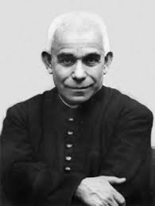
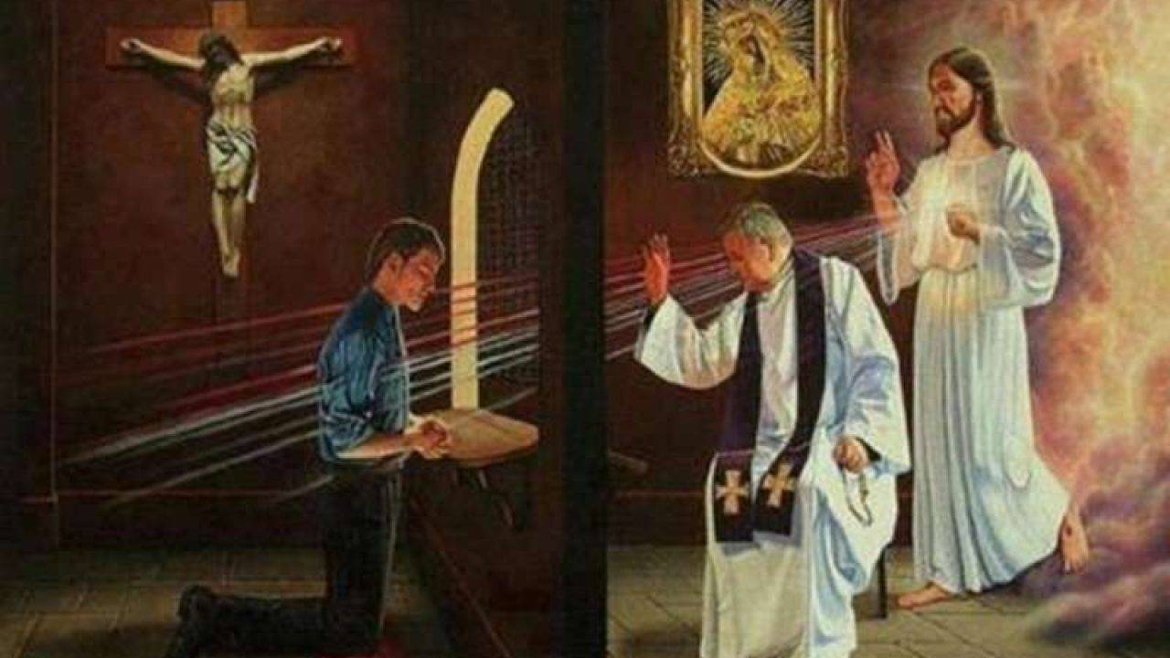
La Parola di don Orione
(Buenos Aires, il 4 agosto 1935. Anniversario della elezione di Pio X e della morte di Don Gaspare Goggi).
Sia, dunque,
impegno, specialmente
dei superiori delle
Case, che tutti i nostri
religiosi, e anche il personale addetto agli Istituti della Divina Provvidenza, abbiano modo e comodità di confessarsi regolarmente una volta alla settimana

Slide 19
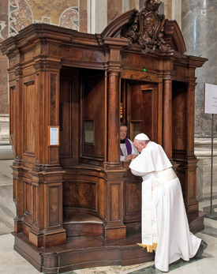
E i superiori siano essi i primi ad andarsi a confessare, dando così, anche in questo, buon esempio di edificazione come di osservanza. E farà del bene, se nelle Case si saprà da chi va il direttore a confessarsi e, più se lo si vedrà confessarsi con raccoglimento e divozione. Questo facevano Don Bosco, Don Rua e altri santi e veri servi di Dio.

Slide 20
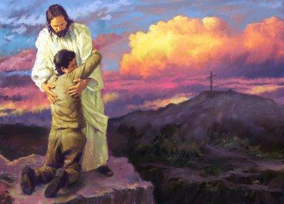
La confessione è sempre molto utile, anche se non abbiamo materia grave, che Dio non voglia. Don Bosco poi raccomandava che, prima, si recitasse un'Ave Maria, invocando l'aiuto materno di Maria Santissima, e per fare una buona confessione e per cavare molto frutto di vita spirituale dal Sacramento.

Slide 21
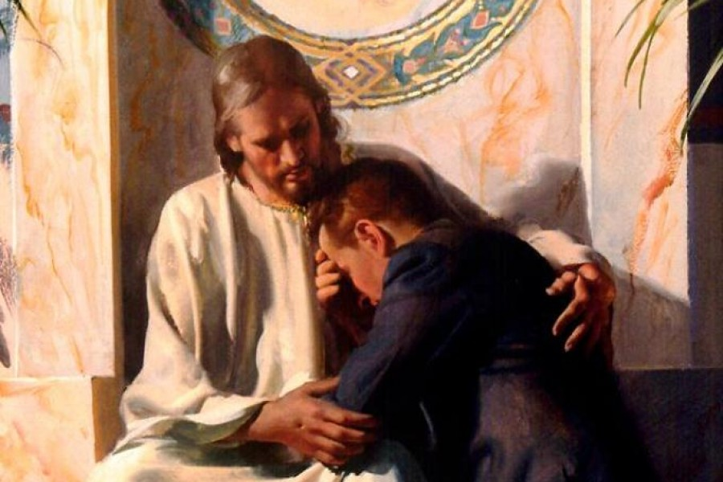
Avanti di confessarci, non offendetevi, o cari miei figli e fratelli, se umilmente vi esorto ad eccitarvi al pentimento e alla fede viva nella potestà delle Chiavi.
Confessiamo sinceramente e con profonda umiltà le nostre debolezze, e il Signore, che sa la nostra fragilità, avrà compassione di noi e la sua misericordia di Padre discenderà larga sopra di noi e sulle nostre fatiche. Egli ci ravviverà con la sua santa grazia e ci corroborerà della sua stessa divina fortezza.

Slide 22
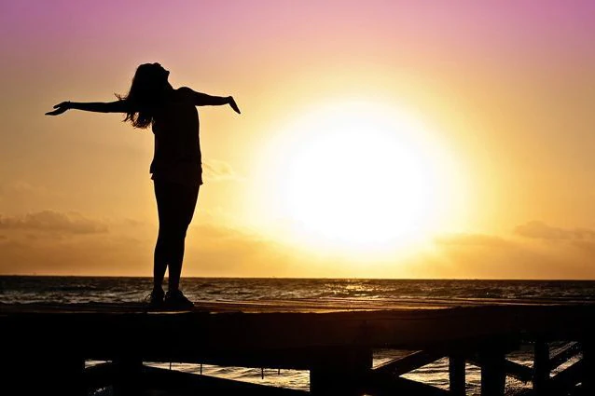
Come si sta bene di spirito, dopo la confessione! Come ci sentiamo più animati a combattere, da buoni soldati di Cristo, contro le nostre passioni! Come si resta più desiderosi di avanzare nelle virtù e nell’osservanza della vita religiosa!

Slide 23
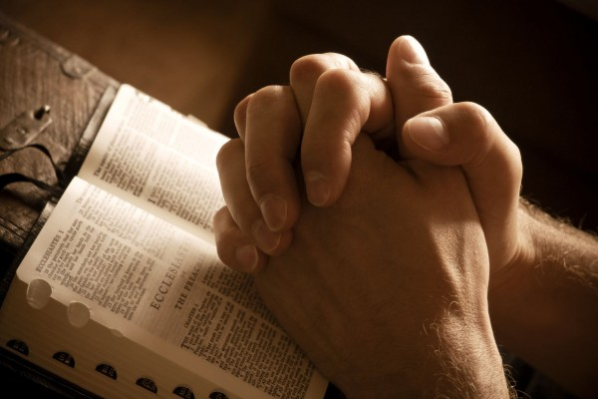
Esame di coscienza
«Gesù è la rivelazione definitiva, la presenza fatta persona dell'amore del Padre: le sue parole e le sue opere annunciano che il tempo è compiuto» Abbiamo dato spazio alla meditazione, alla contemplazione, all'ascolto, alla preghiera perché il nostro essere cristiani, laici orionini, sia generativo di grazia?

Slide 24

La carità, donata da Dio in Cristo e alimentata dalle sorgenti della vita cristiana, si fa attenzione ai fratelli e alle sorelle.
Di fronte alle loro necessità abbiamo aperto gli occhi per vedere, la testa per capire, il cuore per amare, le mani per soccorrere?

Slide 25

Particolare attenzione meritano i nostri ambienti di vita, luoghi nei quali quotidianamente si vive e ci si educa alla carità.
Sono scuole di carità nella comprensione, nel perdono, nella reciproca accoglienza, nella correzione?

Slide 26


Comunione significa e comporta attenzione all'altro, accoglienza, ascolto, servizio, perdono, solidarietà…Sono capace di vivere questi atteggiamenti?

Slide 27

Come vivo i rapporti con il prossimo? C'è forse qualche frattura o
qualche tensione?
Mi pongo come strumento di comunione?

Slide 28
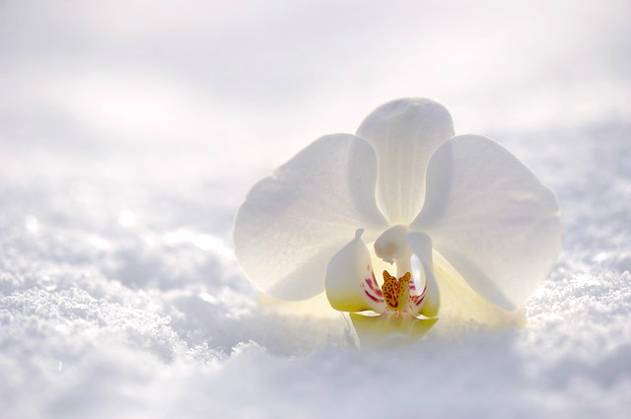
Preghiamo
Dio onnipotente, spogliami di ogni pensiero di vanagloria, di ogni desiderio di lode, di ogni sentimento di invidia, di avarizia, di gola, di pigrizia. Spogliami in ogni desiderio o compiacimento di essere lodata dagli altri o di ricevere i loro favori.

Slide 29
Spogliami di ogni volontà di provocare gli altri all'ira o alla collera, di ogni compiacimento a muovere ingiuria o rimprovero a chi è nella disgrazia o nell'afflizione.
Dammi, o Signore, un animo umile, docile, mite, remissivo, paziente, caritatevole, indulgente, sollecito, comprensivo.
Fa' che tutte le mie opere, le mie parole e i miei pensieri, siano rivolti a percepire il tuo Santo Spirito.

Slide 30
Dammi, o Signore, una fede piena, una speranza ferma, una fervida carità, un amore per te, o Signore, incomparabilmente più grande dell'amore per me stessa.
E che niente io ami che ti possa dispiacere, ma tutto quello che amo lo ami secondo la tua volontà.
Dammi, o Signore, un ardente desiderio di unirmi a te, ma per un autentico amore verso di te.

Slide 31
Concedimi, o Signore, il tuo amore e la tua benevolenza.
E perdonami, o Signore, se sono tanto ardita di chiederti cose così grandi, io, vile, misera peccatrice, così immeritevole anche delle piccole.
Ma, o Signore, sono proprio queste le cose che tu vuoi che io desideri

